Slide 1
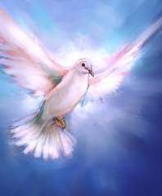
Week of Spiritual Renewal
LIVING BY THE SPIRIT
リバイバル週間
霊のうちに生きる
Dr. Ron E. M. Clouzet, NSD Ministerial Secretary
WELCOME!
ようこそ！

Slide 2
Conditions for the Spirit-Filled Life
霊に充たされた人生の条件
Message # 5

Slide 3
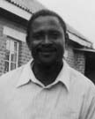
Golden Lapani ゴールデン・ラパニ
A former Muslim from Malawi
マラウイ出身の元イスラム教徒
He’s been stoned, burnt, poisoned
彼は石を投げられ、火に焼かれ、毒を盛られたことがある
Accused of murdering the mayor…
市長殺害の容疑をかけられ…..

Slide 4
Golden Lapaniゴールデン・ラパニ
A science teacher turned farmer
農業に転じたもと理科教師
Meets village leaders, implements plan:
  Clothes, medicine, food
  Visitation, prayer, Bible studies
村の長老達と会い、次の計画を実行する
  衣類、薬、食べ物
  訪問、祈り、聖書研究

Slide 5
Golden Lapaniゴールデン・ラパニ
In 25 years, he has led 18,000 people to baptism, half of them Muslims!
25年間で18,000人をバプテスマへと導く、その半数はイスラム教徒！

Slide 6
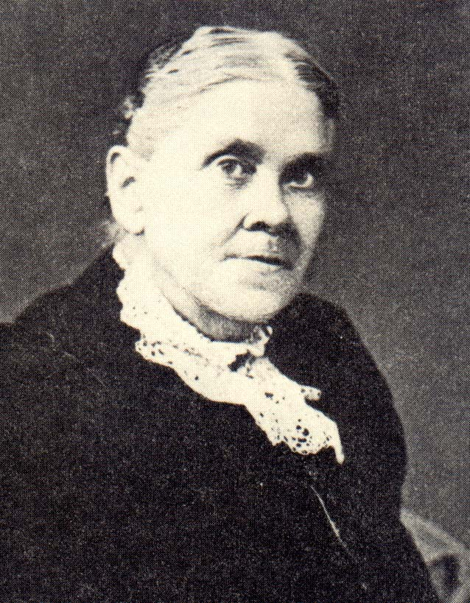
“It is not because of any restriction on the part of God that the riches of His grace do not flow earthward to men.
み霊の恵みが豊かに地上の民に注がれないのは、神が制限しておられるからではない。

Slide 7
“If the fulfillment of the promise [of the Spirit] is not seen as it might be, it is because the promise is not appreciated as it should be.
もし約束の実現がみられないとすれば、それは約束が理解されていないからである。

Slide 8
“If all were willing, all would be filled with the Spirit.”
The Acts of the Apostles, 50
もし誰でも求めるならば、すべての者はみ霊に満たされるのである。
患難から栄光へ上 46

Slide 9
What are the conditions necessary for the full reception of the Spirit?
聖霊を完全に受け入れるために必要な条件とは？

Slide 10
Conditions for the Reception
受け入れ条件

Slide 11
Conditions for the Reception
受け入れ条件
Deep Repentance Acts 2:37, 38
心の底からの悔い改め 使徒言行録2:37,38

Slide 12
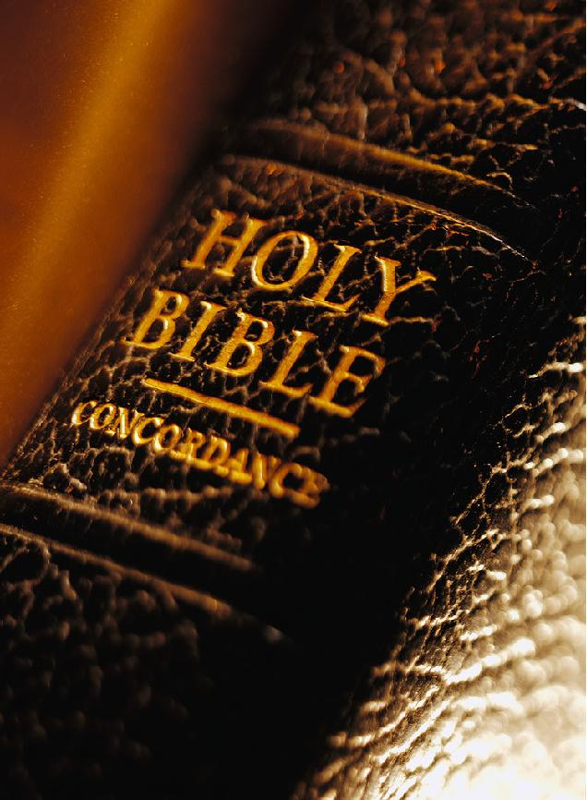
“‘Repent, and let each of you be baptized…; and you shall receive the gift of the Holy Spirit.’”
Acts 2:38
悔い改めなさい。めいめい、…洗礼を受け、…賜物として聖霊を受けます。 使徒言行録 2:38

Slide 13
Repentance 悔い改め
Heb. nacham = to sigh
To long for change, to fully see one’s guilt and sin, to recognize God’s purpose for us and how far we’ve fallen from it, to yearn for a decided turn-around cost what it may, to determine we shall be different!
ヘブル語で「ため息をつく」
変化を望み、己の罪悪感と罪を完全に見さだめ、神の我々へ対する目的とそこからの堕落の深さを認め、どんなに掛かろうと振り返りを切望し、断固として人とは違うと誓う。

Slide 14
Conditions for the Reception
受け入れ条件
Deep Repentance Acts 2:37, 38
心の底からの悔い改め 使徒言行録2:37,38
Implicit Trust Gal 3:2, 14
暗黙の信頼 ガラテヤ 3:2,14

Slide 15
“This is the only thing I want to find out from you: did you receive the Spirit by the works of the Law, or by hearing with faith?...
あなたがたに一つだけ確かめたい。あなたがたが“霊”を受けたのは律法を行ったからですか。それとも、福音を聞いて信じたからですか。

Slide 16
“We [should] receive the promise of the Spirit through faith.”
Galatians 3:2, 14
わたしたちが、約束された“霊”を信仰によって受けるため… 使徒言行録 3:2,14

Slide 17
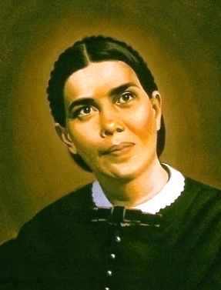
Faith vs. Feeling信仰と感情
“Feeling is not faith;…Faith is ours to exercise, but joyful feeling and the blessing [of the Spirit] are God's to give…True faith lays hold of and claims the promised blessing before it is realized and felt...
感情は信仰ではない….信仰は私たちが行使するが、喜びと聖霊の祝福は神が与える…..真の信仰は約束された祝福を気づき感じる前につかみとる。

Slide 18
Faith vs. Feeling信仰と感情
“Here is faith, naked faith, to believe that we receive the blessing, even before we realize it. When the promised blessing is realized and enjoyed, faith is swallowed up.
祝福を気づく前に受けられると信じる事、ここに信仰、真の信仰がある。約束の祝福に気づき、愉しむ時、信仰は飲み込まれてしまう。

Slide 19
Faith vs. Feeling信仰と感情
“But many suppose they have much faith when sharing largely of the Holy Spirit and that they cannot have faith unless they feel the power of the Spirit.
しかし多くのものは聖霊から満ちあふれているとき信仰深いと考え、聖霊の力を感じなければ信仰を持てないと思い込む。

Slide 20
Faith vs. Feeling信仰と感情
“Such confound faith with the blessing that comes through faith. The very time to exercise faith is when we feel destitute of the Spirit.”
Early Writings, 72
それは信仰と信仰による祝福を混同している。信仰が必要なのは霊に渇望している時ほど重要である。 初代文集 英文72

Slide 21
Conditions for the Reception
Deep Repentance Acts 2:37, 38
心の底からの悔い改め 使徒言行録2:37,38
Implicit Trust Gal 3:2, 14
暗黙の信頼 ガラテヤ 3:2,14
Obedience Acts 5:32
服従 使徒言行録5:32

Slide 22
“And we are witnesses of these things; and so is the Holy Spirit, whom God has given to those who obey Him.”
Acts 5:32
私たちはこの事実の証人であり、また、神が御自分にに従う人々にお与えになった聖霊もこのことを証ししておられます。 使徒言行録 5:32

Slide 23
Conditions for the Reception
Deep Repentance Acts 2:37, 38
Implicit Trust Gal 3:2, 14
Obedience Acts 5:32
A Burden to Share Luke 11:1-13
分かち合うための重荷 ルカ 11:1-13

Slide 24
“‘Friend, lend me three loaves; for a friend of mine has come to me on his journey, and I have nothing to set before him’;…
友よパンを三つ貸してください。旅行中の友達がわたしのところに立ち寄ったが、何も出すものがないのです。

Slide 25
“‘So I say to you, ask, and it will be given to you…How much more will your heavenly Father give the Holy Spirit to those who ask Him!’”
Luke 11:5, 6, 9, 13
そこでわたしは言っておく。….まして天の父は求める者に聖霊を与えて下さる。
ルカ 11:5,6,9,13

Slide 26
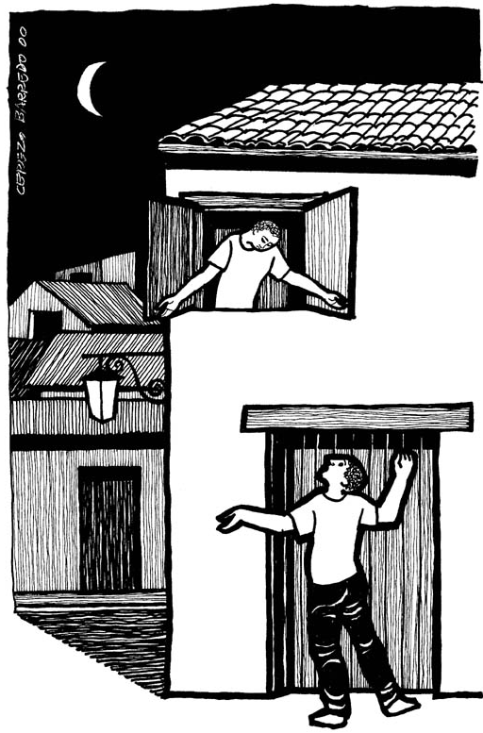
Heb. am haretz = “people of the land”
土地の人
Two levels; small window
2階建て、窓が小さい
Entrance had to be secured
入り口は鍵をかけなければいけない

Slide 27
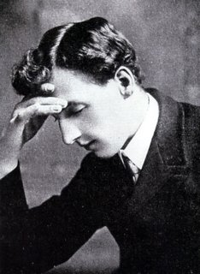
Evan Roberts エバン・ロバーツ
“I felt ablaze with a desire to go through the length and breadth of Wales to tell of the Savior; and had it been possible, I was willing to pay God for doing so.”
Brian H. Edwards,
Revival! A People Saturated with God, 152
わたしは救い主の事を伝えるためウェールズのすみずみまですべてへ行く強い希望に燃えた。可能だったらわたしは神にお金を払ってでもそうしたであろう。
ブライアン ・エドワーズ
リバイバル！神に満ちあふれた人々

Slide 28
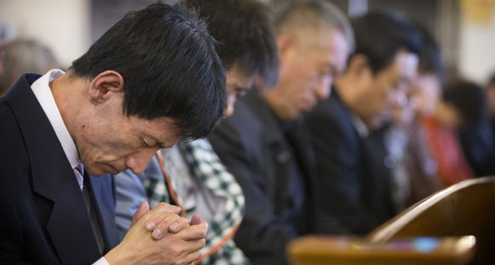
“The Holy Spirit will come to all who are begging for the bread of life to give to their neighbors.”
Testimonies, vol.6, 90
聖霊は隣人にあげるためにいのちのパンを乞い求めるすべての人々に来る。
教会への証6 90

Slide 29
Conditions for the Reception
Persistent Intercession Luke 11:1-13
永続的な執り成し ルカ 11:1-13

Slide 30
“I say to you [regarding the neighbor’s refusal to give him bread], though he will not rise and give to him because he is his friend,
しかし、言っておく。その人は、友達だからということでは起きて何か与えるようなことはしなくても

Slide 31
“yet because of his persist-ence he will rise and give him as many as he needs.”
Luke 11:8
しつように頼めば、起きてきて必要なものは何でも与えるであろう。 ルカ11:8

Slide 32
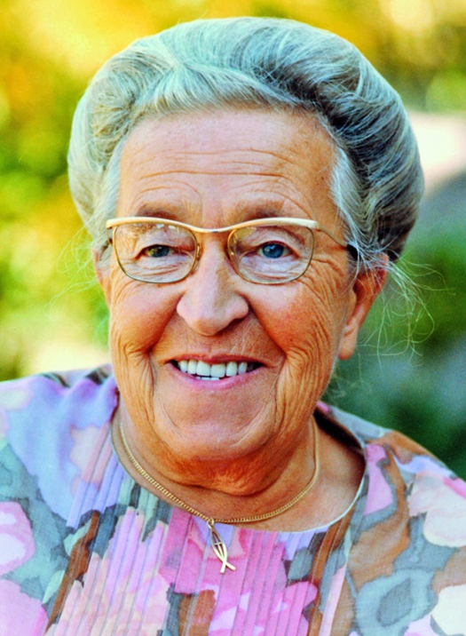
Corrie ten Boom コリーテンブーム
“Lort, You must do something! There is no time to waste!”
神様なんとかしてください。時間がないのです。
She would quote God’s own word back to Him
彼女は神の言われたことを神に対して言い返した

Slide 33
Corrie ten Boomｺﾘｰﾃﾝﾌﾞｰﾑ
Like a lawyer, she’d find the exact passage to prove her point
弁護士のように自分の考えを支えるみ言葉をピンポイントで見いだした。
With her Bible up in the air: “Here, Lort─read it Yourself!”
聖書を掲げ「主よ、ご自身で読んでみてください」と叫んだ。

Slide 34
Conditions for the Reception
Persistent Intercession Luke 11:1-13
永続的な執り成し ルカ 11:1-13
Honor the Body Temple 1 Cor 6:19, 20
体なる宮を敬う コリント 1 6:19,20

Slide 35
“The body is not for immorality, but for the Lord, and the Lord is for the body …
体はみだらな行いのためではなく、主のためにあり、主は体のためにあるのです。

Slide 36
“Do you not know that your bodies are members of Christ? Shall I then take away the members of Christ and make them members of a prostitute? May it never be!...
あなたがたは、自分の体がキリストの体の一部だとは知らないのか。キリストの体の一部を娼婦の体の一部としてもよいのか。決してそうではない。

Slide 37
“Flee immorality. Every other sin that a man commits is outside the body, but the immoral man sins against his own body.
みだらな行いを避けなさい。人が犯す罪はすべて体の外にあります。しかし、みだらな行いをする者は、自分の体に対して罪を犯しているのです。

Slide 38
“Or do you not know that your body is a temple of the Holy Spirit who is in you, whom you have from God, and that you are not your own?
知らないのですか。あなたがたの体は、神からいただいた聖霊が宿ってくださる神殿であり、あなたがたはもはや自分自身のものではないのです。

Slide 39
“For you have been bought with a price: therefore glorify God in your body.”
1 Corinthians 6:13-20
あなた方は代価を払って買い取られたのです。だから、自分の体で神の栄光を現しなさい。コリント I 6:13-20

Slide 40
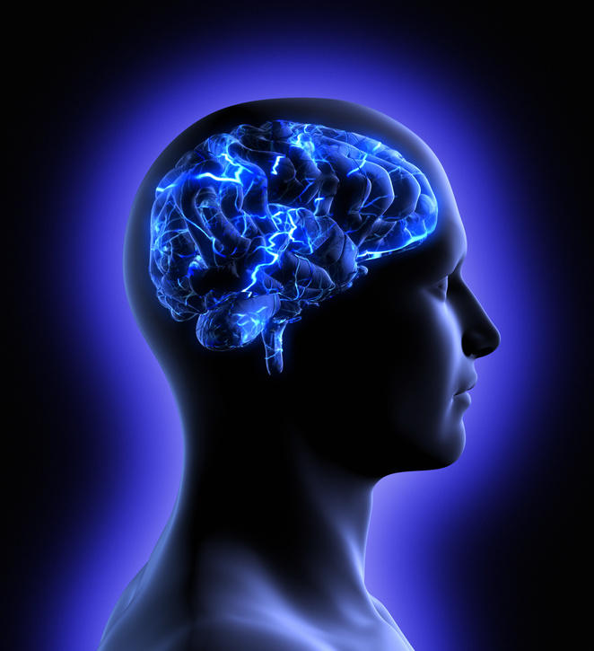
Research shows our brains retain everything!
研究で私たちの脳はすべてを保持していることがわかっている！

Slide 41
“The lamp of the body is the eye. If therefore your eye is good, your whole body will be full of light.
体のともし火は目である。目が澄んでいれば、あなたの全身が明るいが、

Slide 42
“But if your eye is bad, your whole body will be full of darkness.”
Matthew 6:22, 23
濁っていれば、全身が暗い。
マタイ 6:22,23

Slide 43
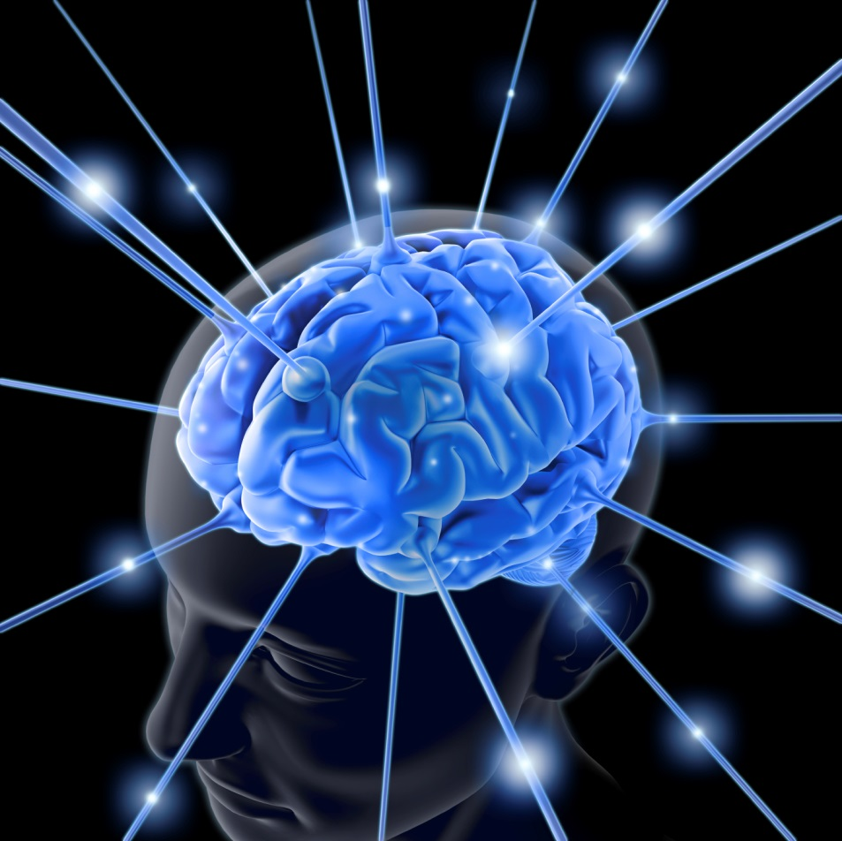
We’re being bombarded with stimuli to neutralize the work of the Spirit!
私たちは常に聖霊の働きを中和する刺激を浴びせられている。

Slide 44
The Teaching of the NT:
新約聖書の教え
Rev 14:7 Fear God/give glory to Him
黙示録14:7 神を畏れ/栄光をたたえ
1 Cor 6:19, 20 Glorify God in your body since it is the temple of the Holy Spirit
コリント I 6:19,20 聖霊の宮である体で神に栄光を帰す

Slide 45
The Teaching of the NT:
新約聖書の教え
Jude 19 Those devoid of the Spirit follow after their ungodly lusts
ユダ 19 霊に欠けるものは不信心な欲望のままふるまう

Slide 46
Conditions for the Reception
Persistent Intercession Luke 11:1-13
永続的な執り成し ルカ 11:1-13
Honor the Body Temple 1 Cor 6:19, 20
体なる宮を敬う コリント 1 6:19,20
For Christ to Abide 1 John 3:24
神が内にとどまる ヨハネ I 3:24

Slide 47
“We know by this that He abides in us, by the Spirit whom He has given us.”
1 John 3:24
神がわたしたちの内にとどまってくださることは、神が与えてくださった“霊”によりわかります。ヨハネ I 3:24

Slide 48
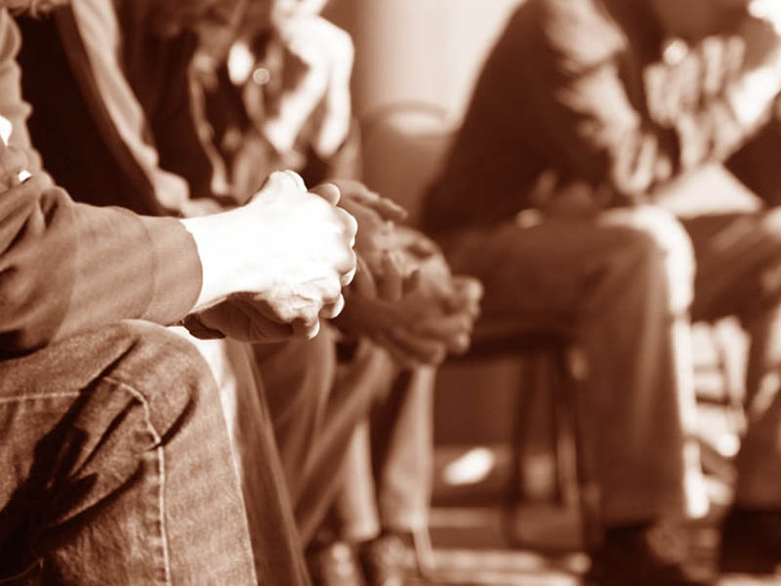
Praying for the Demon-Possessed…
悪霊に取り憑かれた者のため祈り

Slide 49
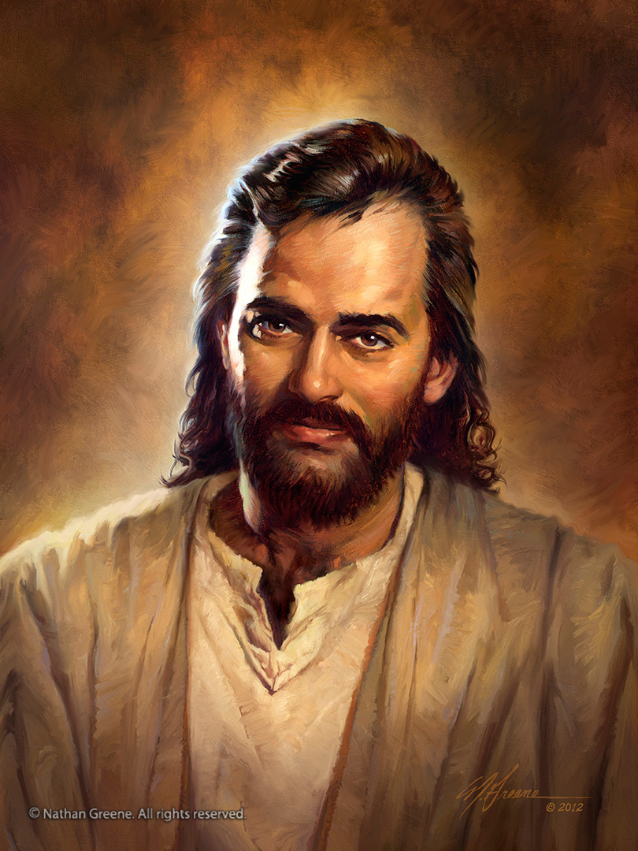
“The love of God has been poured out within our hearts through the Holy Spirit who was given to us.”
Romans 5:5
わたしたちに与えられた聖霊によって、神の愛がわたしたちの心に注がれているからです。
ローマ5:5

Slide 50
Conditions for the Reception
Persistent Intercession Luke 11:1-13
永続的な執り成し ルカ 11:1-13
Honor the Body Temple 1 Cor 6:19, 20
体なる宮を敬う コリント 1 6:19,20
For Christ to Abide 1 John 3:24
神が内にとどまる ヨハネ I 3:24
Praying Together Acts 1:14
ともに祈る 使徒言行録 1:14

Slide 51
“[Jesus said]…Wait for the Promise of the Father…. Then, they returned to Jerusalem, …[and] they went up into the upper room,
父の約束されたものを待ちなさい。…かれらは都に入ると、…上の部屋に上がっていった。

Slide 52
“[and]…these all continued with one accord in prayer and supplication.”
Acts 1:4, 12-14
心を合わせて熱心に祈っていた。
使徒言行録1:4,12-14

Slide 53
“When the Day of Pentecost had fully come, they were all with one accord in one place. …And they were all filled with the Holy Spirit.”
Acts 2:1, 4
五旬祭の日が来て、一同が一つになって集まっていると…すると一同は聖霊に満たされ…使徒言行録2:1,4

Slide 54
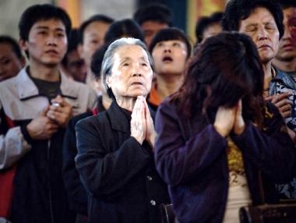
The Key to Every Revival:
Praying Together!
すべてのリバイバルの鍵：
ともに祈る！

Slide 55
Deep
Repentance
真の悔い改め
For Christ to Abide
キリストが内にとどまる
Obedience
服従
Praying Together
ともに祈る
CONDITIONS
条件
A Burden to Share
重荷を分かち合う
Trust in His Word
信頼
Honor the BodyTemple
神の宮を敬う
Persistent Intercession
絶え間ない取りなし

Slide 56

On the mountain…
One weekend, in the mountains…
ある週末山の中で

Slide 57
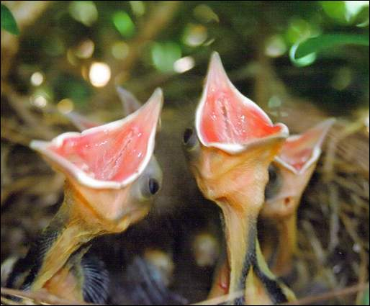
“I am the Lord your God,… Open your mouth wide, and I will fill it.”
Ps 81:10
わたしが、あなたの神、主。…口を広く開けよ、わたしはそれを満たそう。
詩編81:11

Slide 59
Asking So As Not to Be Denied
否定されないために
Tomorrow, 19:00
明日午後7時

